Slide 1


DIGITÁLNÍ UČEBNÍ MATERIÁL
Číslo projektu | CZ.1.07/1.5.00/34.0967
Název projektu | Zlepšení podmínek pro vzdělávání na MGO
Název školy | Matiční gymnázium Ostrava,Dr. Šmerala 25/2565, 728 04, Ostrava
Název materiálu | Korýši, poznávání, doplňovačka
Autor | Petr Vondráček
Tematický okruh | Zoologie
Ročník | Prima, 2. ročník a sexta
Vytvořeno | Duben 2014
Anotace | Poznávání korýšů, opakování
Metodický pokyn | Forma prezentace PowerPoint , fotografie
Pokud není uvedeno jinak, použitý materiál je z vlastních zdrojů autora.

Slide 2
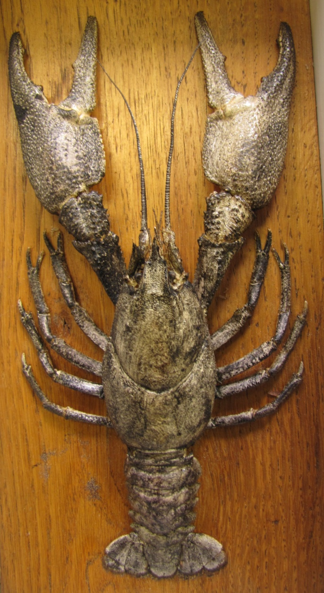
Podtřída: Rakovci
Rak říční
tělo tvoří hlavohruď a zadeček
čisté a chladné vody
Antény – dlouhá tykadla, hmat
Antenuly – krátká tykadla, čich
Oči na stopkách
Karapax (krunýř) – pokrývá hlavohruď
Hrudní kráčivé nohy – 5 párů
Zadeček s končetinami
Ocasní ploutvička

Slide 3
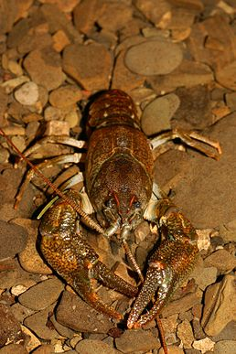
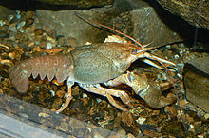
Rak kamenáč Rak bahenní
velmi vzácný
nesnáší znečištění
žije i ve stojatých vodách
vysazen v 19. století z východní Evropy
Zdroj snímků: Wikipedia

Slide 4

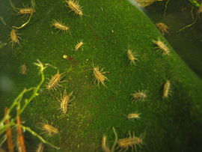
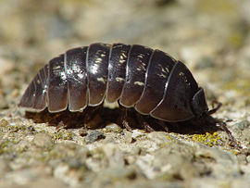
Beruška vodní Stínka obecná
běžný korýš stojatých vod
žaberní nožky na zadečku, dýchání
suchozemský korýš, vlhká místa
Svinka obecná
obývá i sušší místa
v ohrožení se svinuje do kuličky
Zdroj snímků: Wikipedia

Slide 5
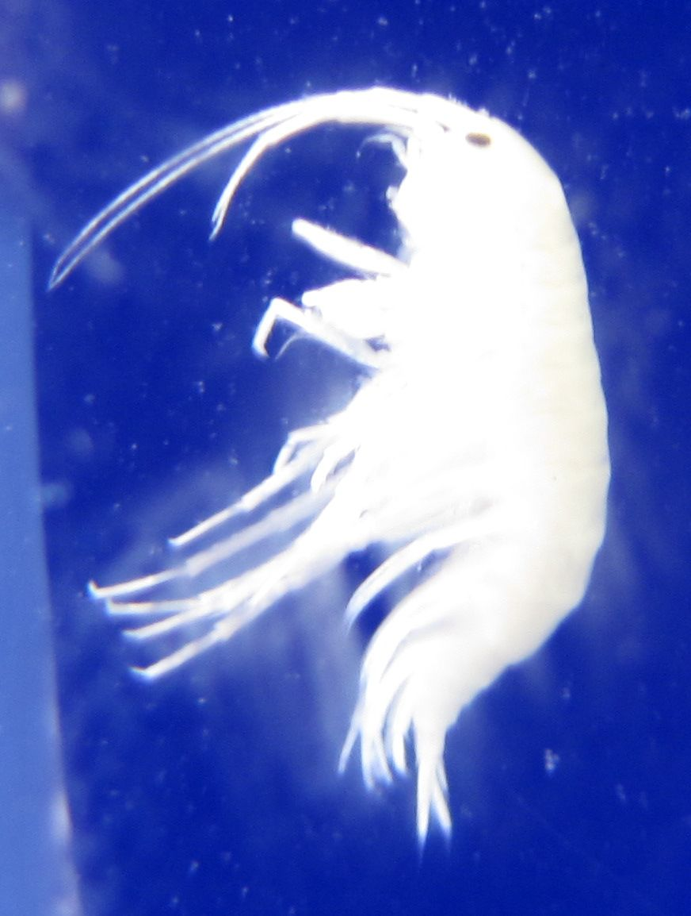
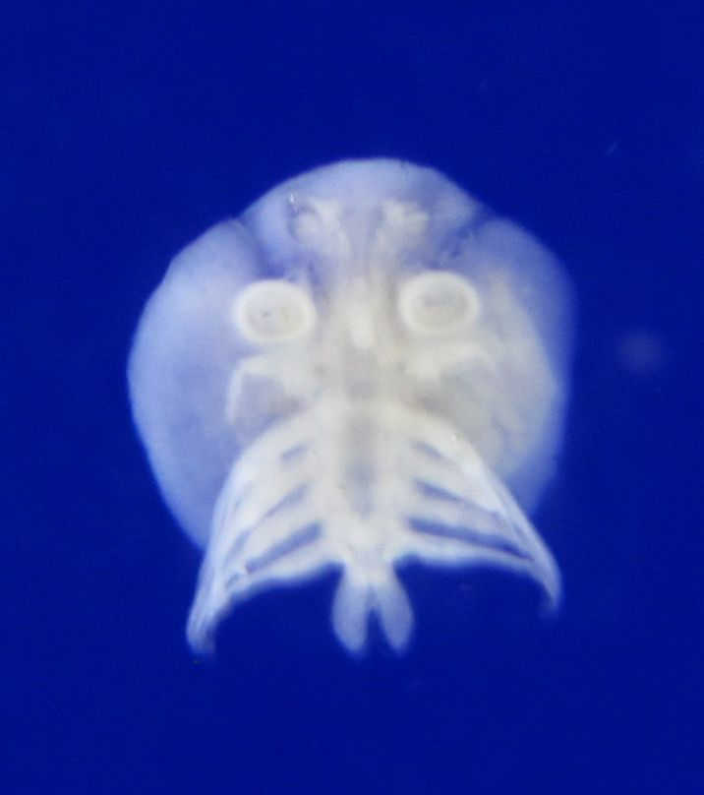
Blešivec Podtřída: Kapřivci
v čistých, chladných a menších tocích
Kapřivec obecný
běžný parazit našich ryb, saje krev
přísavky
savý rypec
hřbetní štít

Slide 6
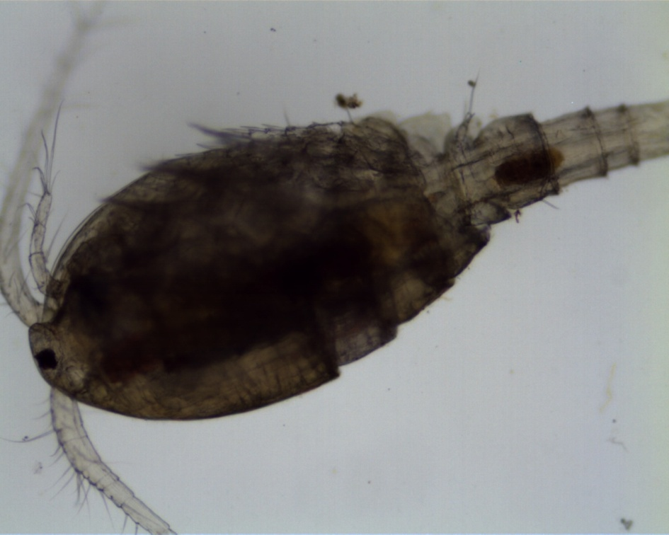
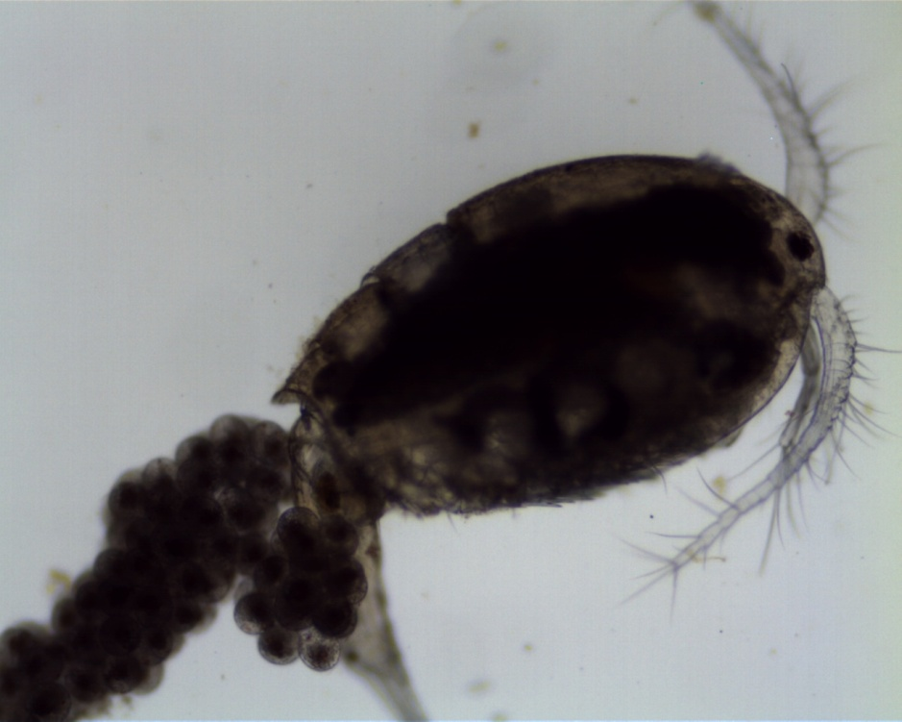
Podtřída: Buchanky
Buchanka obecná
běžná ve stojatých vodách
součást planktonu
po celý rok, i pod ledem
1. pár tykadel, antenuly
2. pár tykadel, antény
oko

Slide 7
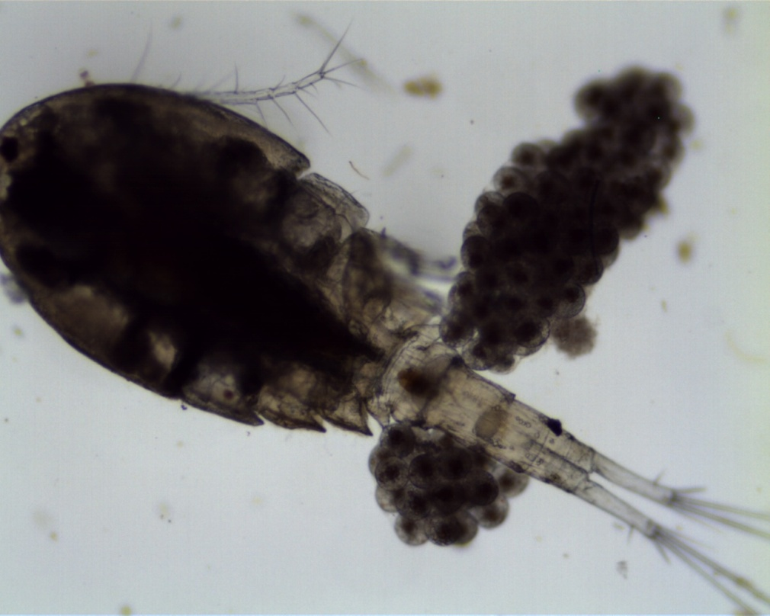
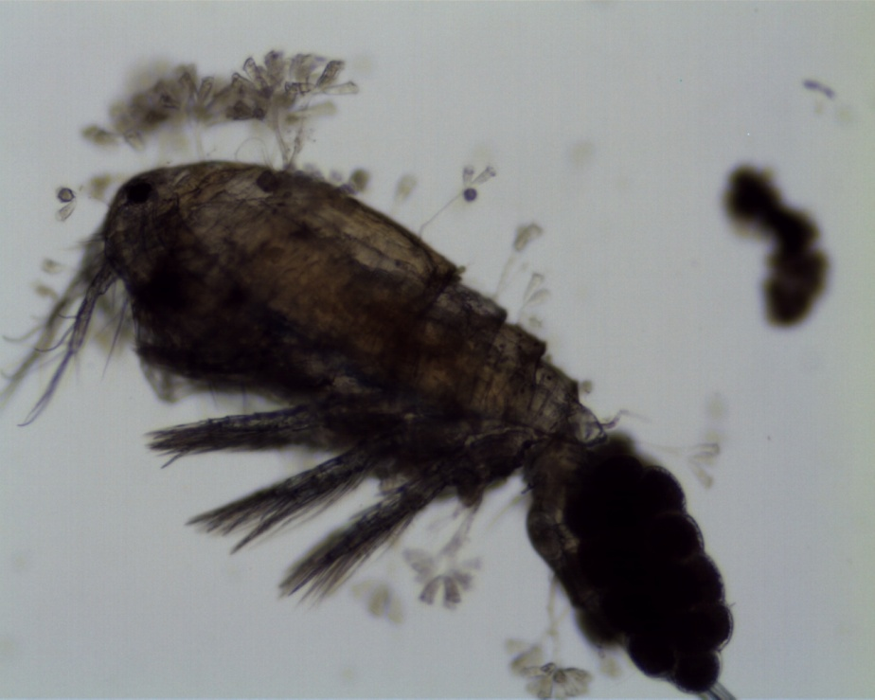
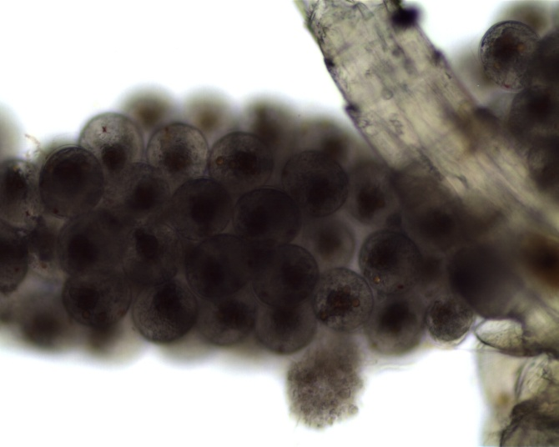
Buchanky s vajíčky
hrudní nožky
zadečková vidlička, furka

Slide 8
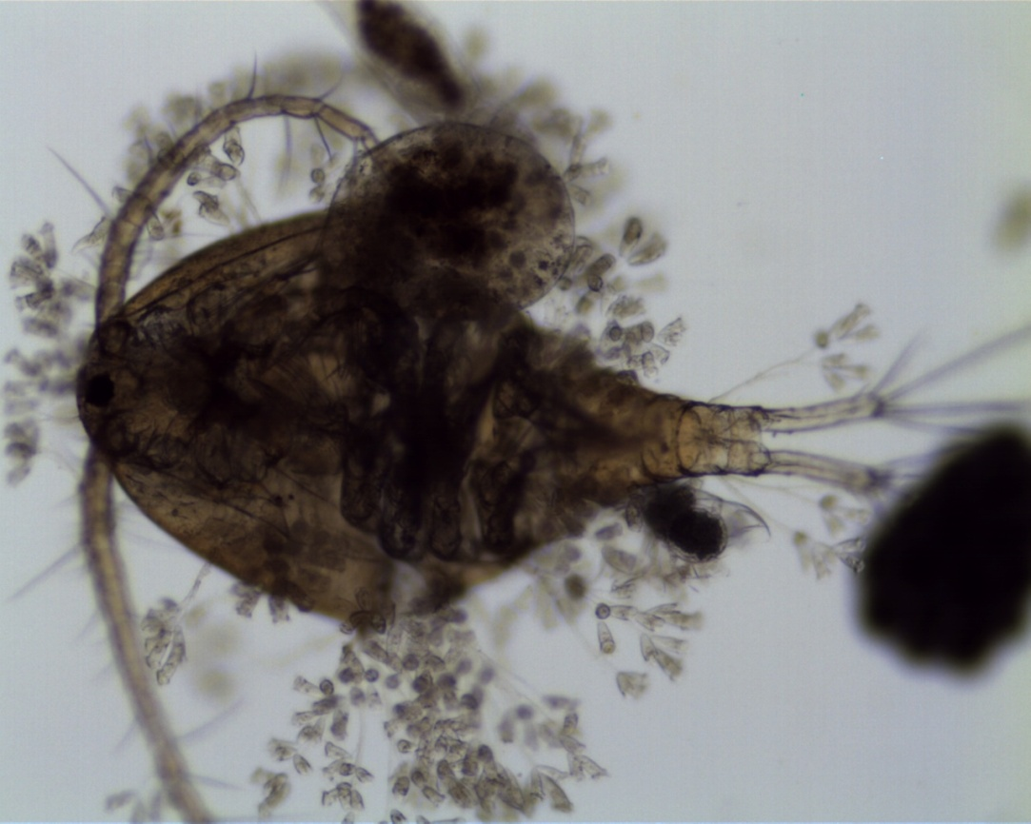
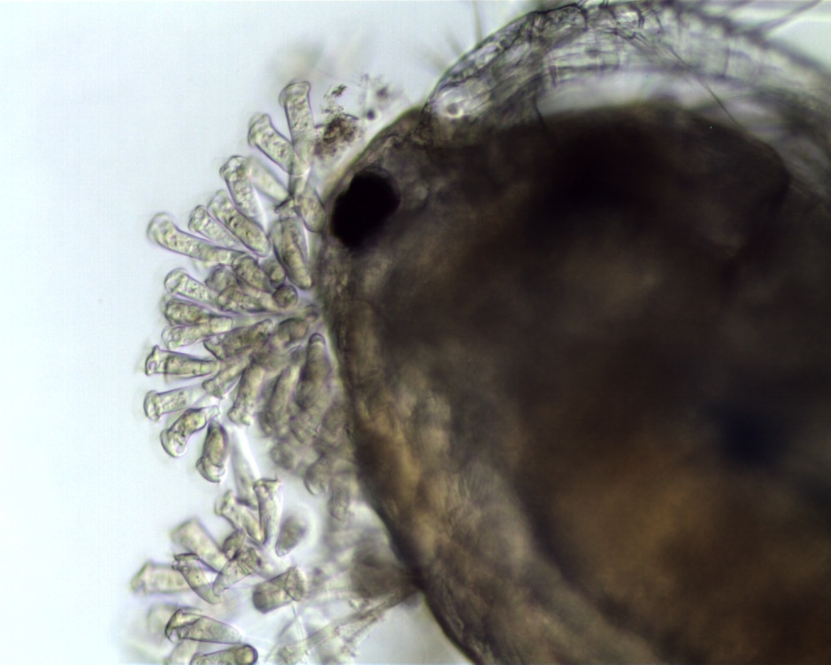
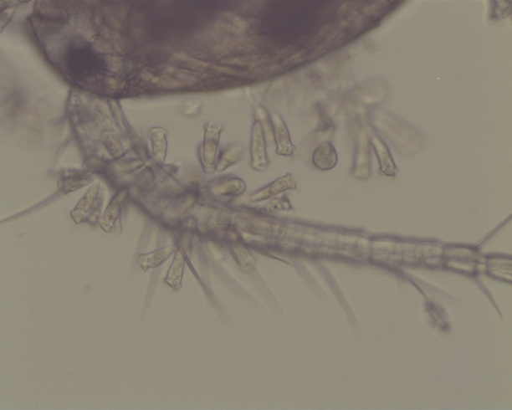
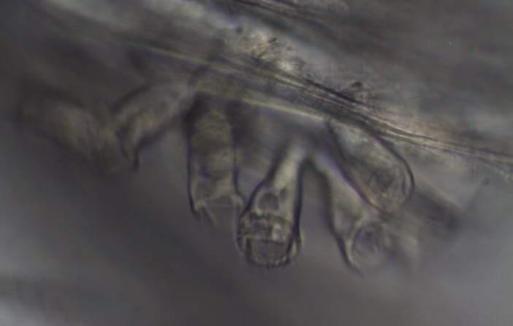
Buchanky s tzv. epizoonty (keřenky, plísenky)

Slide 9
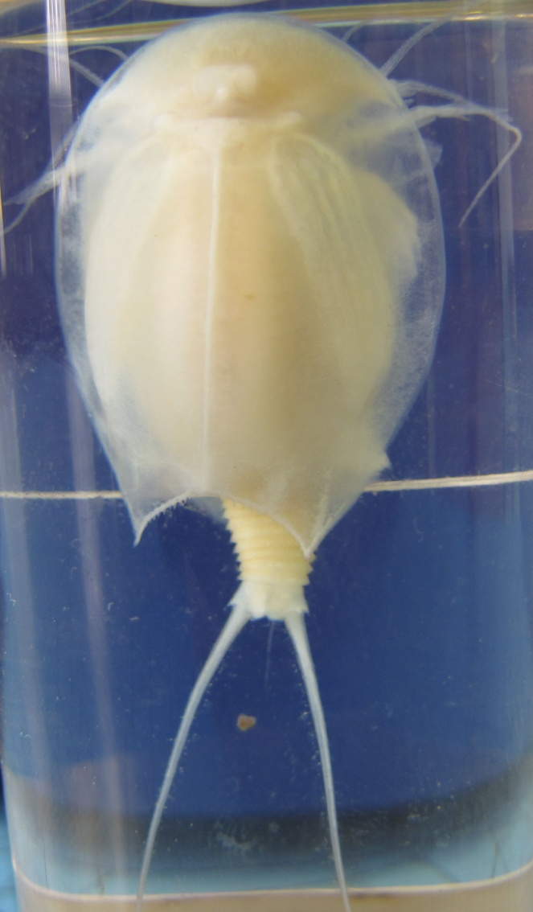
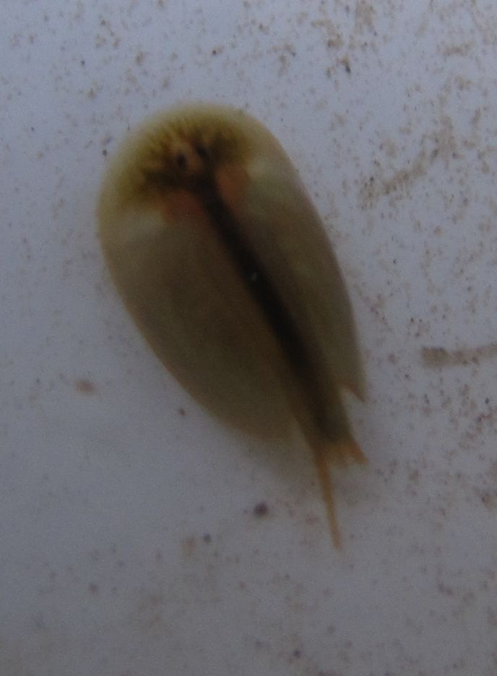
Podtřída: Lupenonožci
Listonoh jarní
jarní periodické tůně
vzácný
vajíčka snášejí vyschnutí i vymrznutí
1. pár hrudních noh
štít
NPR Žebračka u Přerova

Slide 10
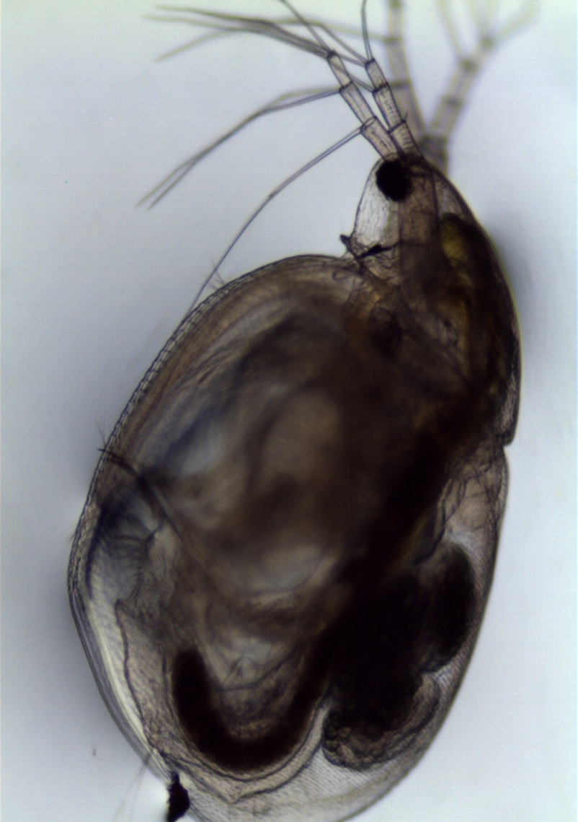
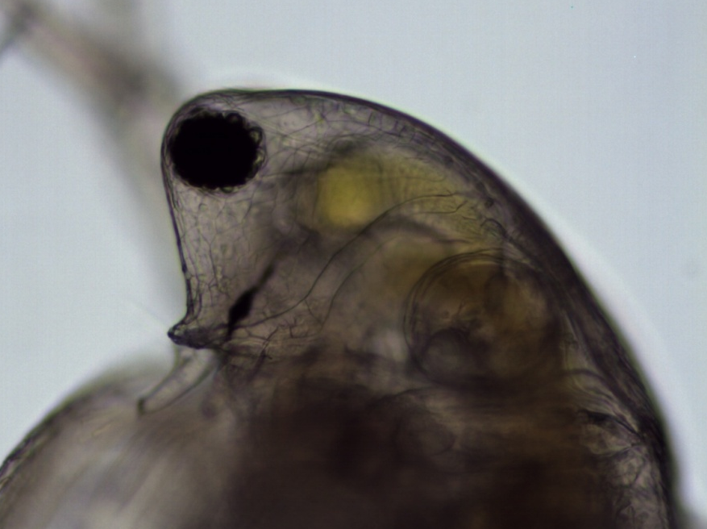
Perloočky – hrotnatka
běžné ve stojatých vodách
součást planktonu
partenogeneze
tykadlo 2. páru, anténa
furkální drápky
složené oko
srdce
trávicí soustava, střevo
tykadlo 1. páru, antenula

Slide 11
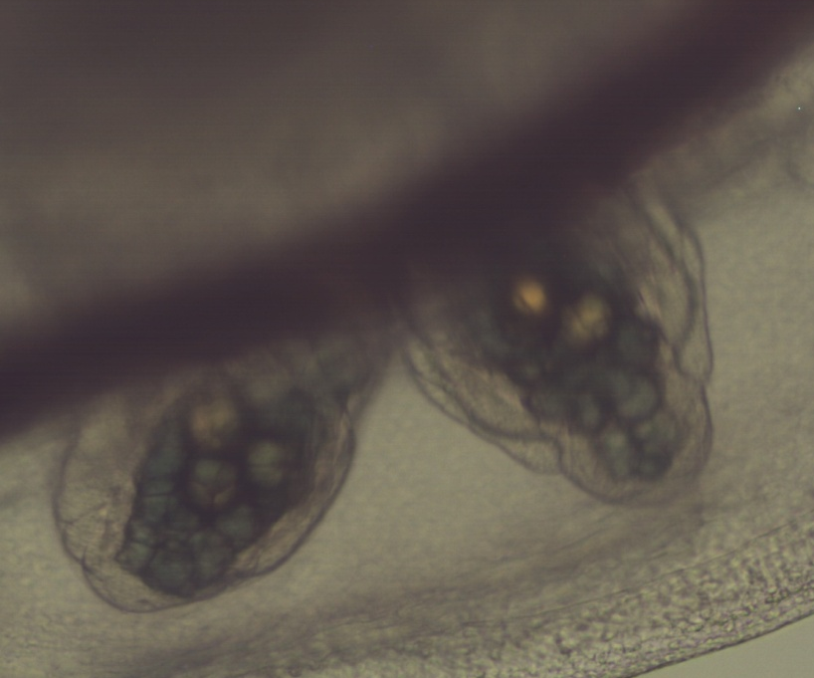
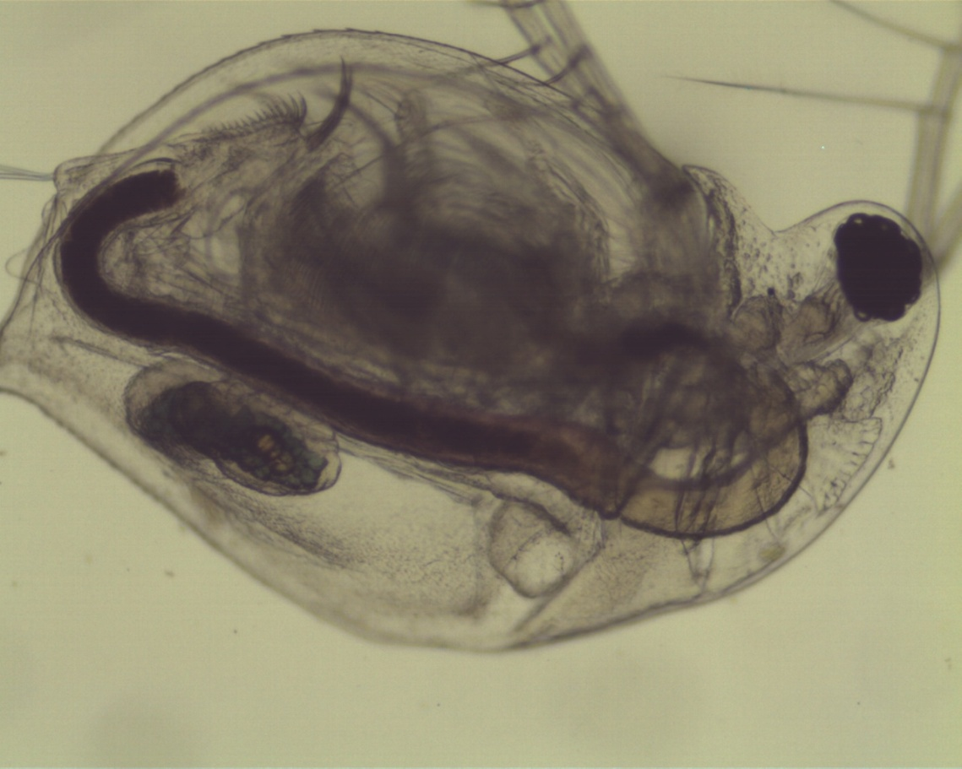
Perloočky s vajíčky
plodová komůrka s vajíčky

Slide 12
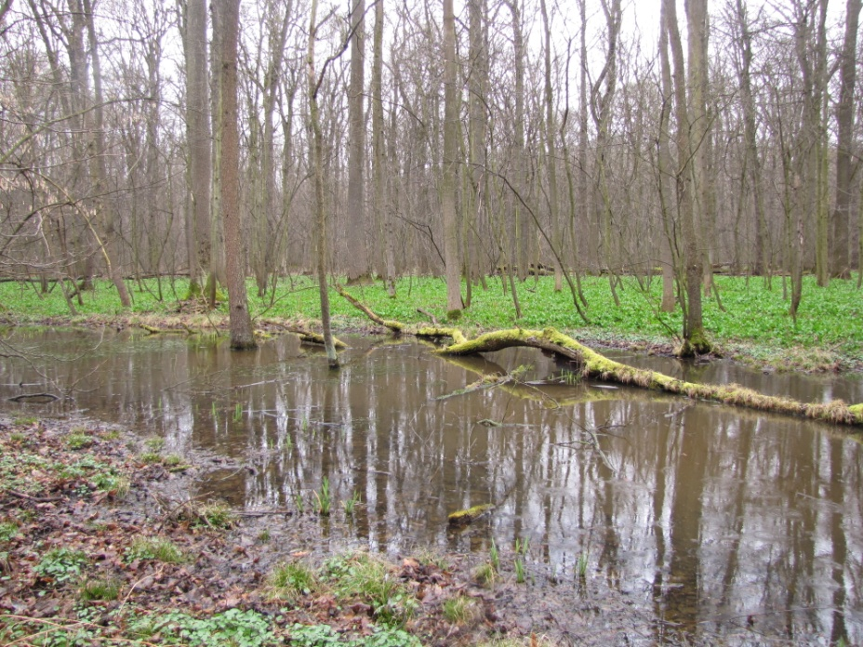
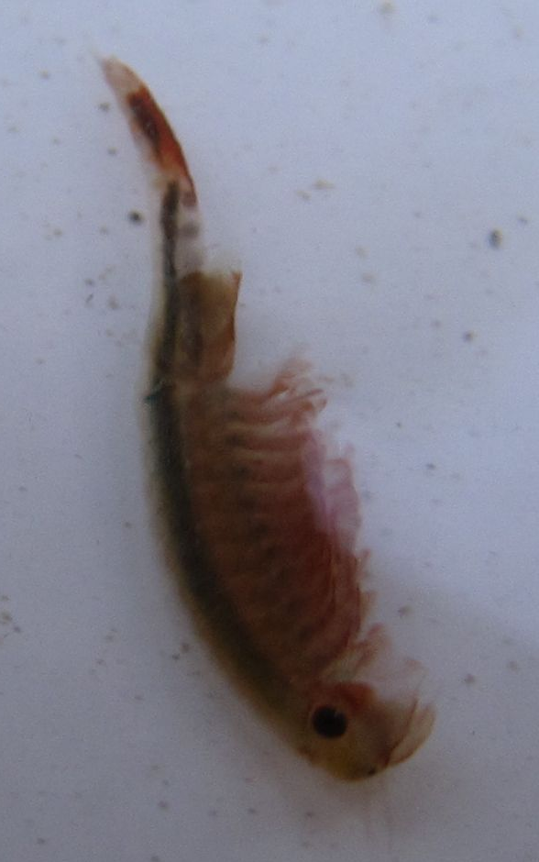
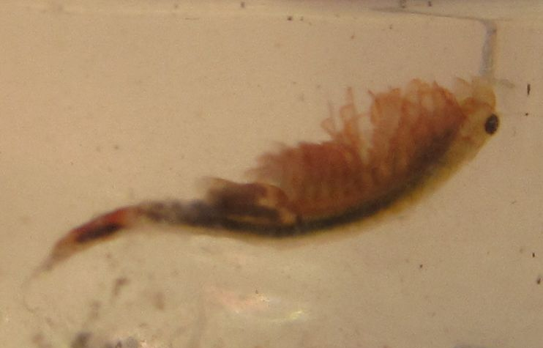
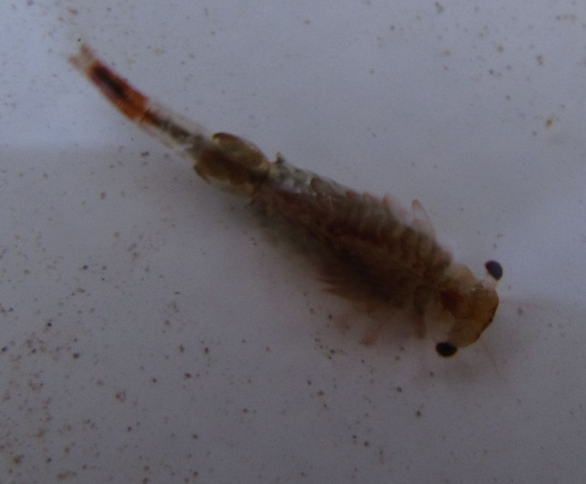
Podtřída: Žábronožky
Žábronožka sněžní
periodické stojaté vody
vzácná
hrudní nožky k plavání, dýchání
NPR Žebračka u Přerova
hrudní nožky
složené oko

Slide 13
Opakování - doplňovačka
1
2
3
4
5
6
7
8
Druhý pár tykadel.
Vzácný druh našeho raka.
Drobný korýš, potrava pro ryby.
Drobný korýš, cizopasí na rybách.
Buchanky a perloočky tvoří ve vodách ………..
Suchozemský korýš, dokáže „zkuličkovatět“.
Kryje hlavohruď raka.
Vějířovitá ploutvička na zadečku.

Slide 14
Řešení doplňovačky
 |  | A | N | T | É | N | Y
 |  | K | A | M | E | N | Á | Č
 |  | B | U | CH | A | N | K | A
 | K | A | P | Ř | I | V | E | C
 |  | P | L | A | N | K | T | O | N
 | S | V | I | N | K | A
 | K | R | U | N | Ý | Ř
T | E | L | S | O | N
Nauplius je název pro larvu některých korýšů.

Slide 15
Použitá a doporučená literatura, odkazy na elektronické zdroje
BUCHAR, J. a kol. Klíč k určování bezobratlých. 1. vyd. Praha: Scientia, 1995, 283 s., [30] s. obr. příl. ISBN 80-858-2781-6.
HUDEC K., KOLIBÁČ J. , LAŠTŮVKA Z., PEŇÁZ M. a kol. Příroda České republiky: průvodce faunou. Vyd. 1. Praha: Academia, 2007, 439 p. ISBN 80-200-1569-8.
PAPÁČEK, M. a kol. Zoologie. 3. upr. vyd. Praha: Scientia, 2000, 286 s. ISBN 80-718-3203-0.
SEDLÁK, E. Zoologie bezobratlých. 2., přeprac. vyd. Brno: Masarykova univerzita, 2002, 336 s., 1 příl. ISBN 80-210-2892-0.
http://commons.wikimedia.org/wiki/File:Steinkrebs.jpg
http://commons.wikimedia.org/wiki/File:Blausteinsee_Tierwelt_05.jpg
http://commons.wikimedia.org/wiki/File:Asellus_aquaticus.jpg
http://commons.wikimedia.org/wiki/File:Porcellio_scaber_%28AU%29-left_01.jpg
http://commons.wikimedia.org/wiki/File:Armadillidium_vulgare_001.jpg

